Slide 1
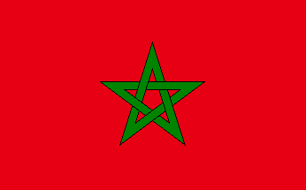
CONFINI
N: Mar Mediterraneo
S: Mauritania
O: Oceano Atlantico
E: Algeria – Mauritania
MAROCCO
geografia fisica
geografia politica
OROGRAFIA
Capitale: Rabat
Orientam.politico: monarchia costituzionale
Monti:
Catena del Rif
Catena dell’Atlante
Pianure:
Sahara Occidentale
Lungo le coste
geografia economica
PIL/ab.: 3083 $
Moneta: dirham
1° settore
IDROGRAFIA
39,8% degli occupati
Agricoltura: pomodori, patate, agrumi, mele, datteri, cereali e olivi
Allevamento: ovini e caprini
Pesca
Legni pregiati
Estrazioni minerarie: fosfati (secondo produttore mondiale), rame, ferro, argento, zinco e manganese
Fiumi:
Sebou
Oum-er-Rbia
Moulouya
Laghi:
Sebkhel
El Massira
CLIMA
2° settore
Mite lungo le coste, dominate dalla macchia mediterranea, arido verso l’interno e freddo con l’aumentare dell’altitudine
21,9% degli occupati
Industria: alimentare, tessile, chimica, metallurgica e meccanica
Artigianato
geografia umana
CITTA’: Rabat – Casablanca – Fès – Marrakech – Meknès – Tangeri
Abitanti-densità: 32.272.974 ab. – 73 ab./kmq
Lingua-cultura: Arabo – religione musulmana
3° settore
38,8% degli occupati
Turismo
Esportazione di materie prime

Slide 2
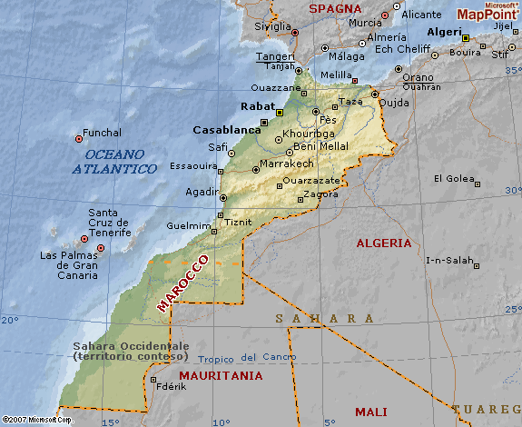
MAROCCO

